Slide 1
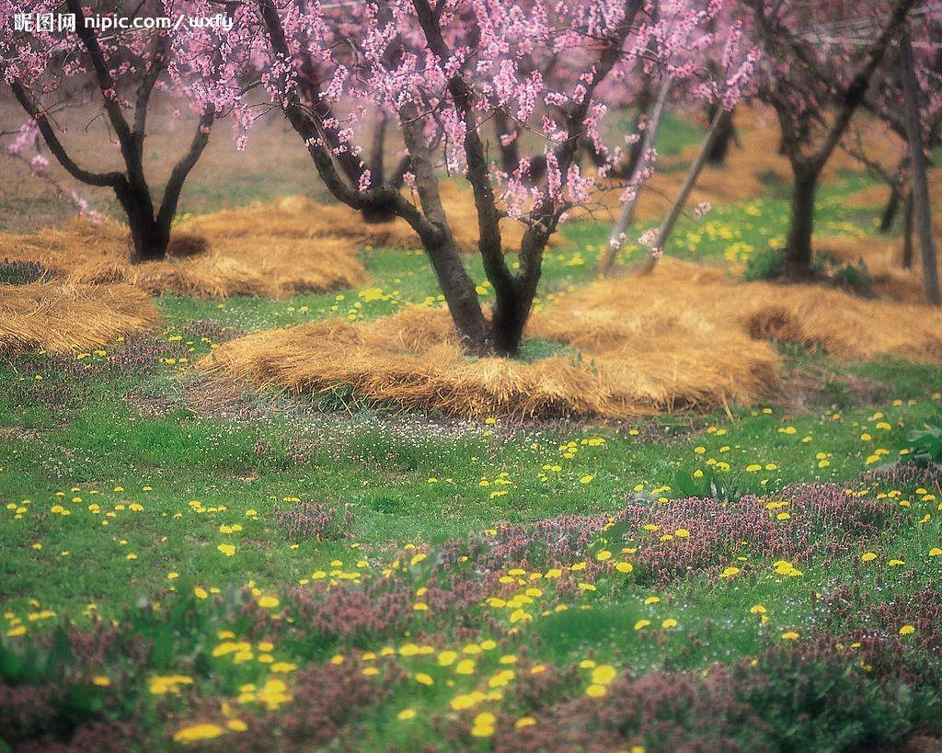
识字1

Slide 2
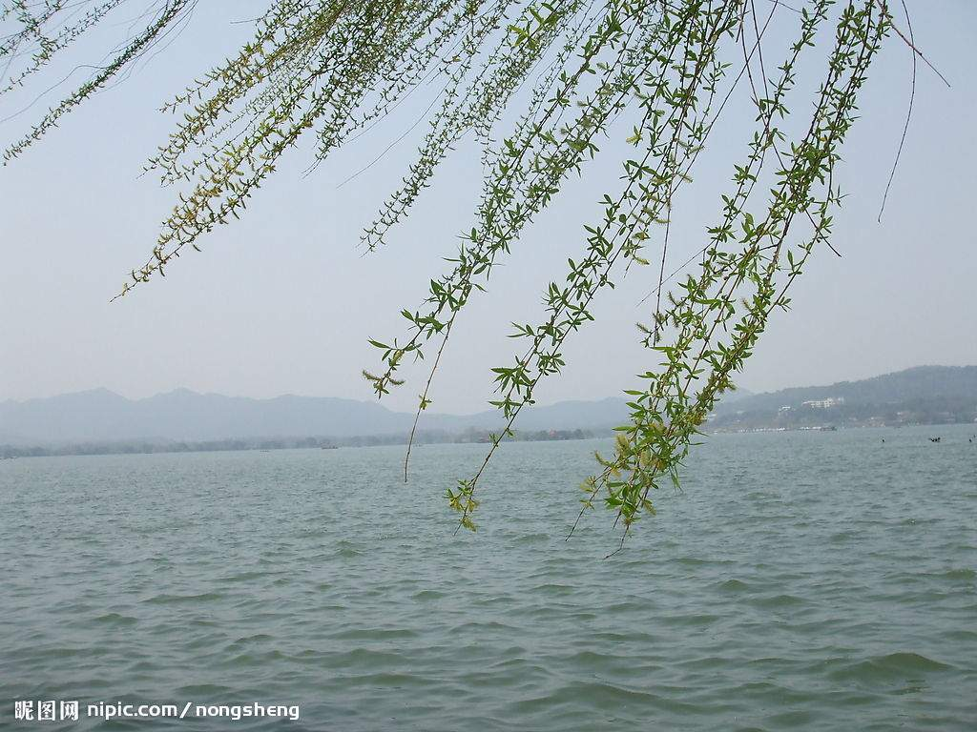
春天 春风 春雨
柳树 小草 嫩芽
布谷 燕子 蜜蜂
梨花 桃花 杏花

Slide 3
春天 春风 春雨

Slide 4
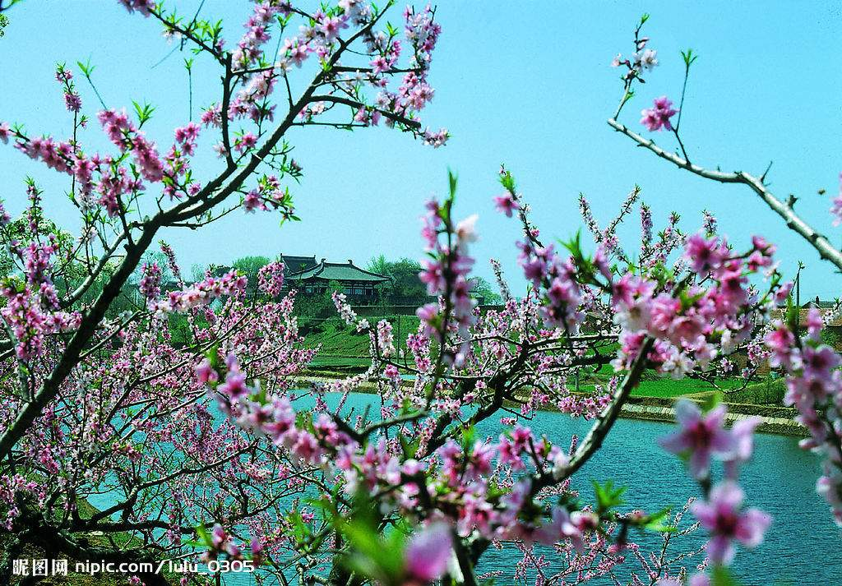
春天

Slide 5
春风

Slide 6

春雨

Slide 7
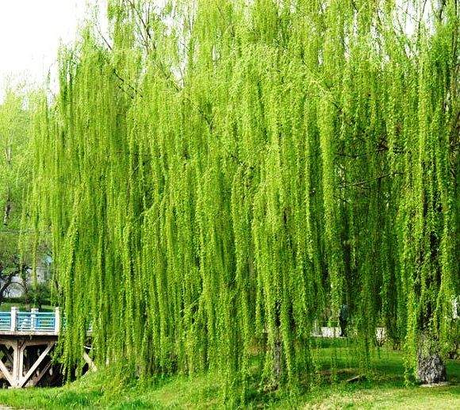
柳树

Slide 8
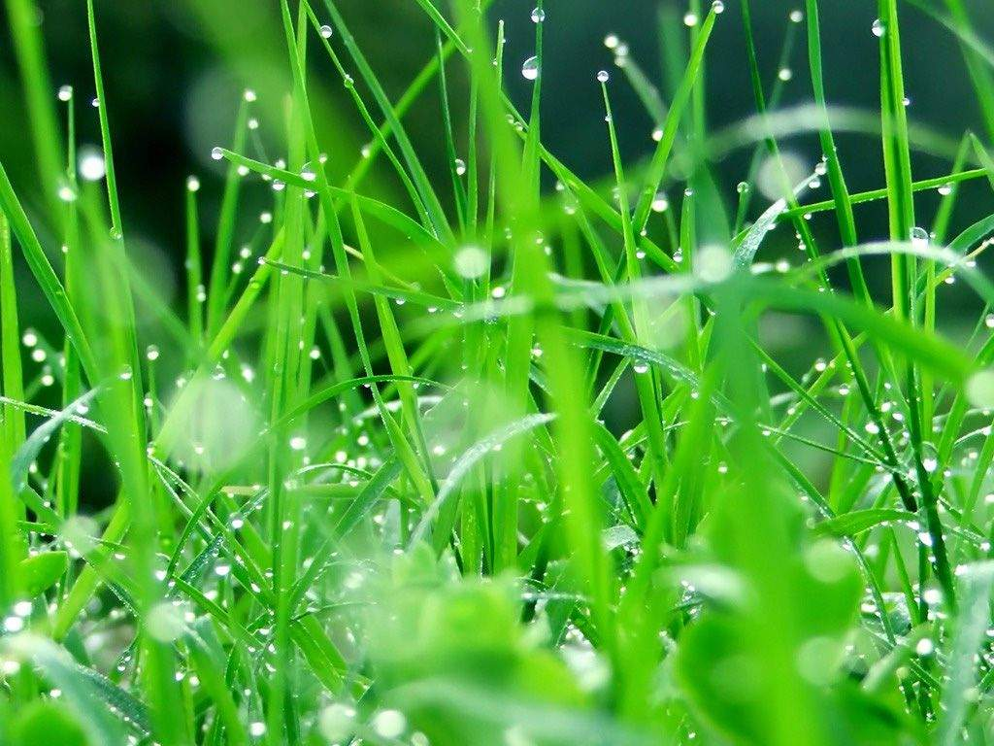
小草

Slide 9
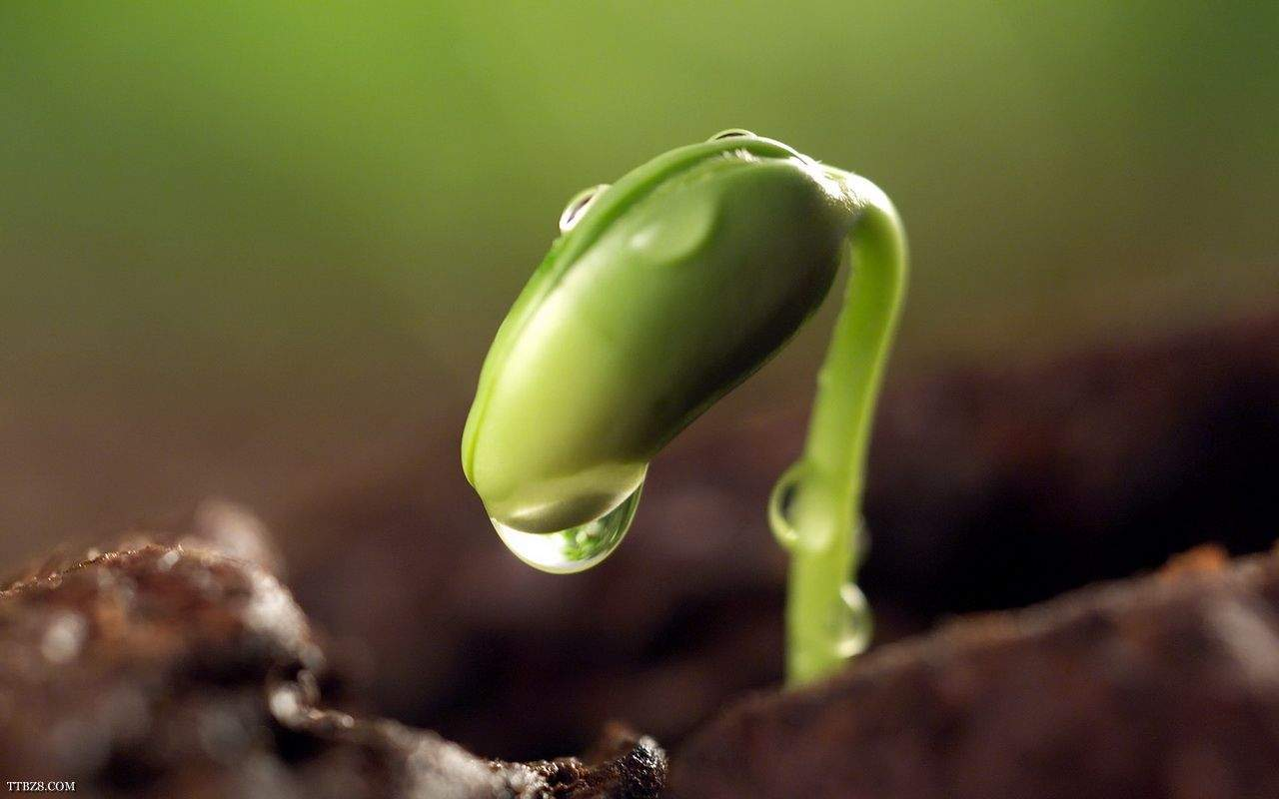
嫩芽

Slide 10
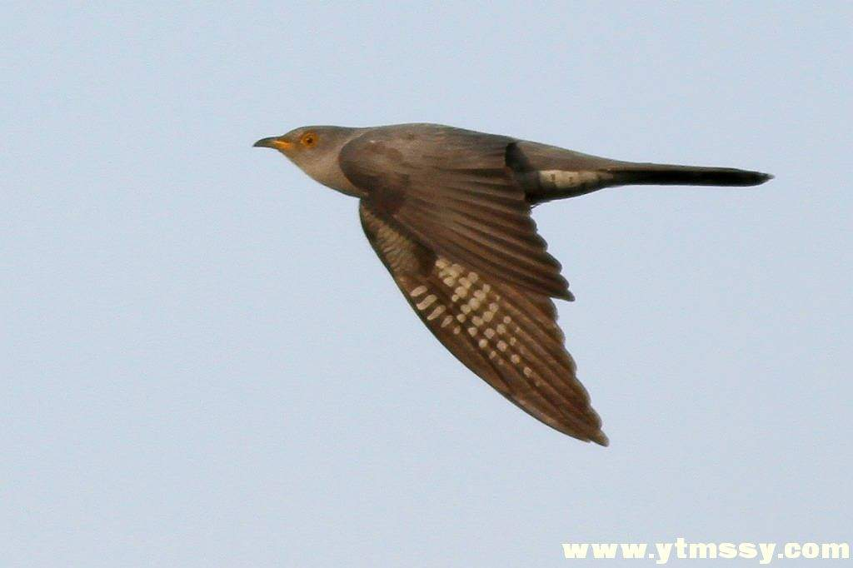
布
谷

Slide 11
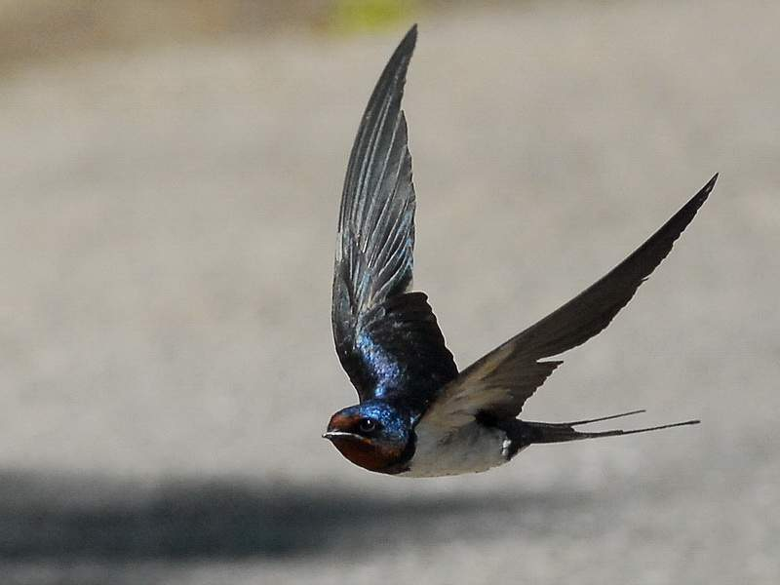
燕子

Slide 12
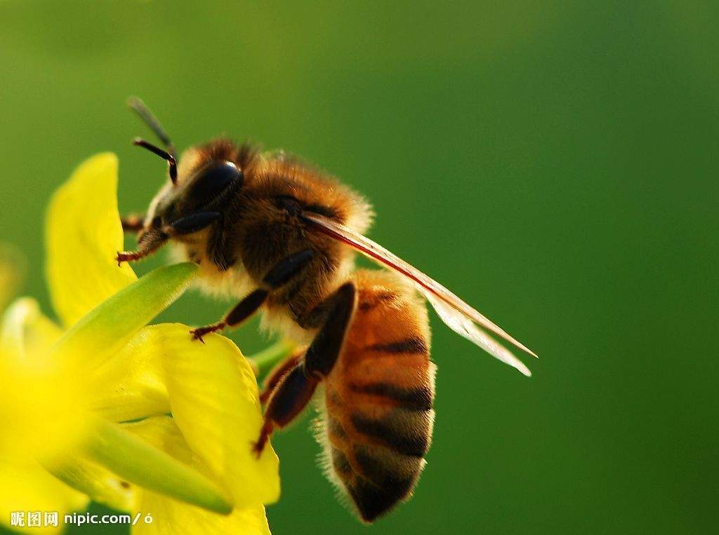
蜜蜂

Slide 14
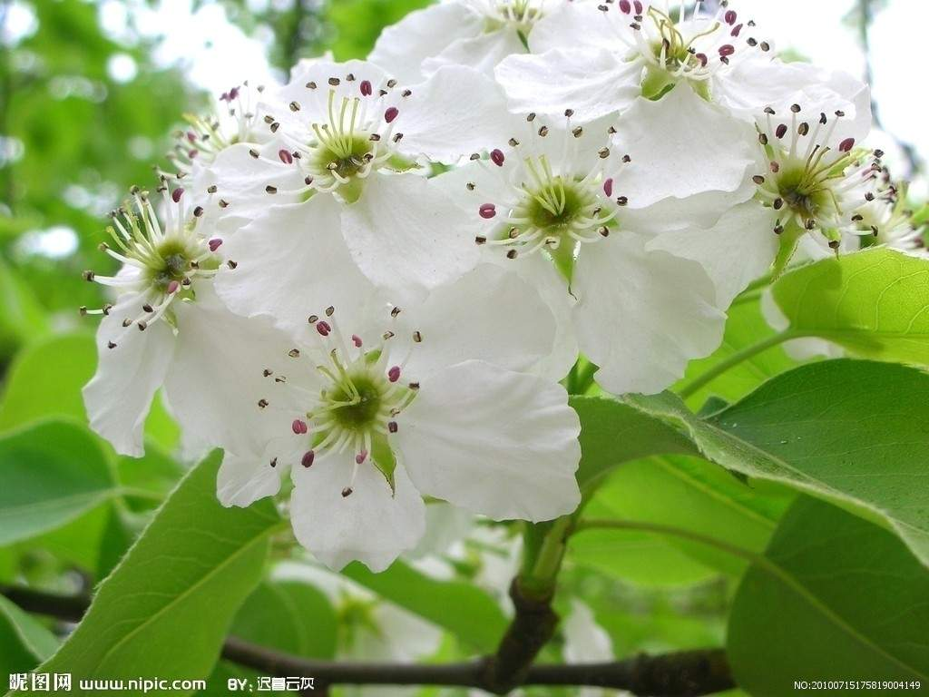
梨花

Slide 15
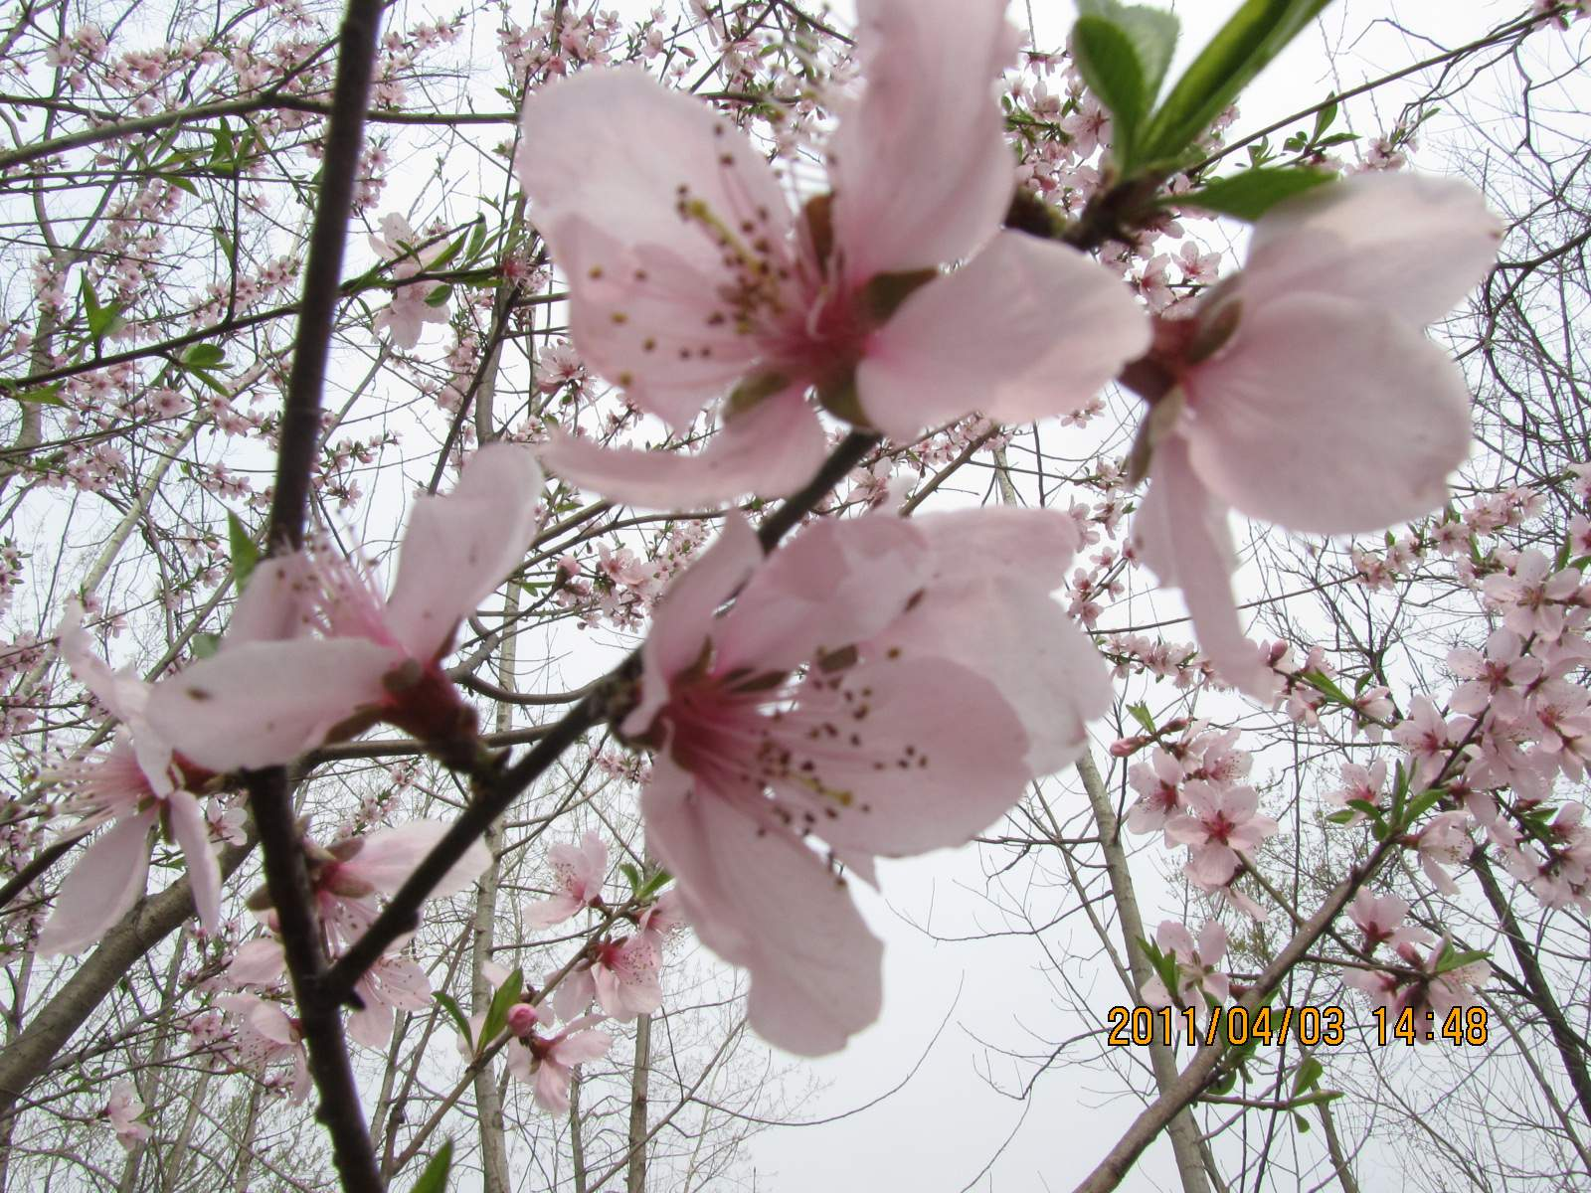
桃花

Slide 16
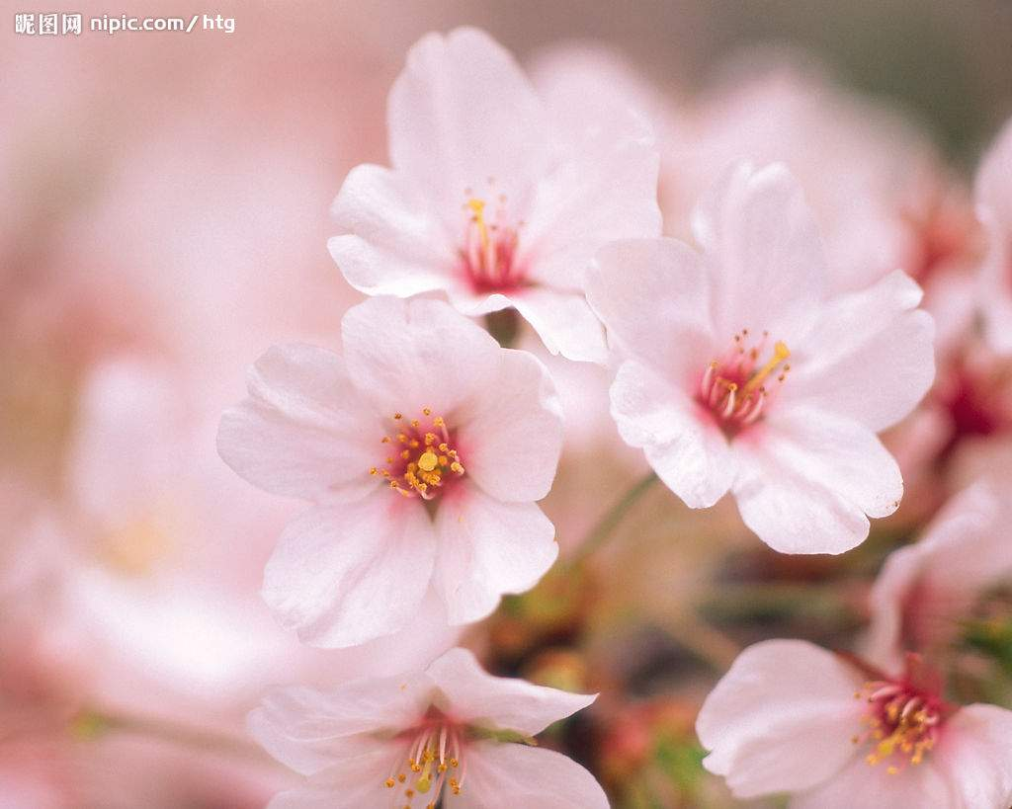
杏花

